Slide 1
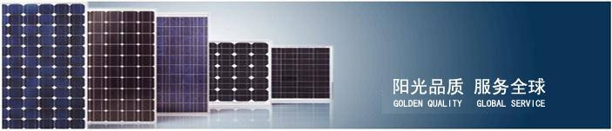
****能源有限公司
安全第一 预防为主
扩散工序：三氯氧磷的
安全使用与管理
环安中心：李科

Slide 2
三氯氧磷安全使用与管理培训：目录
1
什么是三氯氧磷？
2
三氯氧磷在晶科公司的用途
3
三氯氧磷使用的安全要求
4
三氯氧磷泄漏的应急处理措施
5
三氯氧磷的安全管理
6
三氯氧磷的MSDS

Slide 3
三氯氧磷安全使用与管理培训：一
什么是三氯氧磷？
1

Slide 4
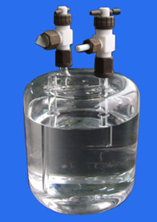
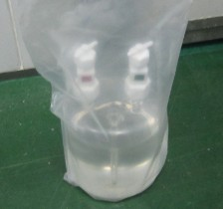
一、什么是三氯氧磷？
它是一种无色透明、有辛辣刺鼻的味道、有腐蚀性、有毒性的化学液体，呈酸性。若吸入挥发气体会刺激呼吸系统黏膜组织。若接触皮肤能造成皮肤的灼伤。遇水会产生剧烈反应。
中文名称：氧氯化磷
别 名：氯化磷酰；磷酰氯；三氯氧化磷，三氯氧磷
分 子 式：POCl3外观与性状无色透明发烟液体，有辛辣气味
溶 解 性 ： 溶于醇（特性：保温座粘结处理），溶于水（特性：皮肤沾染冲洗）
密 度：相对密度(水=1)1.68； (空气=1)5.3
稳 定 性 ： 稳定
主要用途：用于医药，合成染料、电子工业、光伏行业的生产
形 态：无色透明液体。
晶科公司：1.5升/瓶

Slide 5
三氯氧磷的一般特性要求
1、必须装在密闭的石英玻璃瓶内（呈酸性有腐蚀性），不得暴露在空气中。
2、暴露于潮湿空气中，能水解成磷酸和氯化氢。
化学方程式为：P0Cl₃+2H₂O=HPO₃+3HCl，发生白烟。
3、必须密封贮藏。遇乙醇和水起剧烈水解反应（所以泄漏在地面上不能够使用水冲洗）。

Slide 6
三氯氧磷安全使用与管理培训：二
三氯氧磷在晶科公司的用途
2

Slide 7
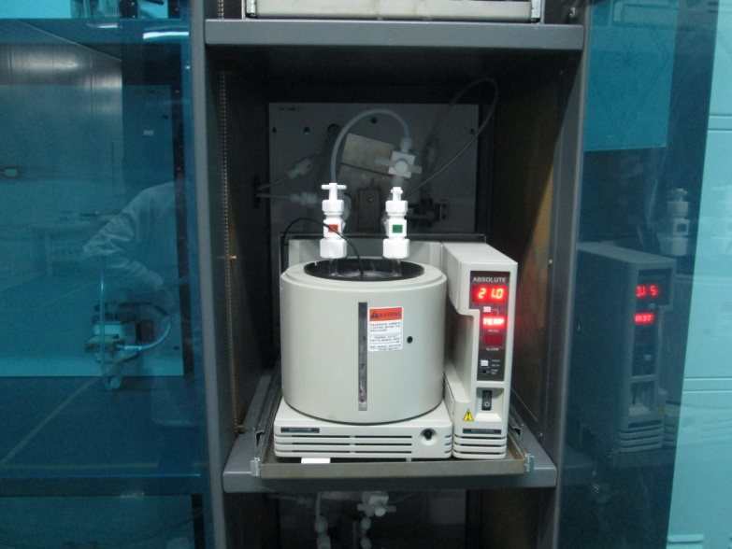
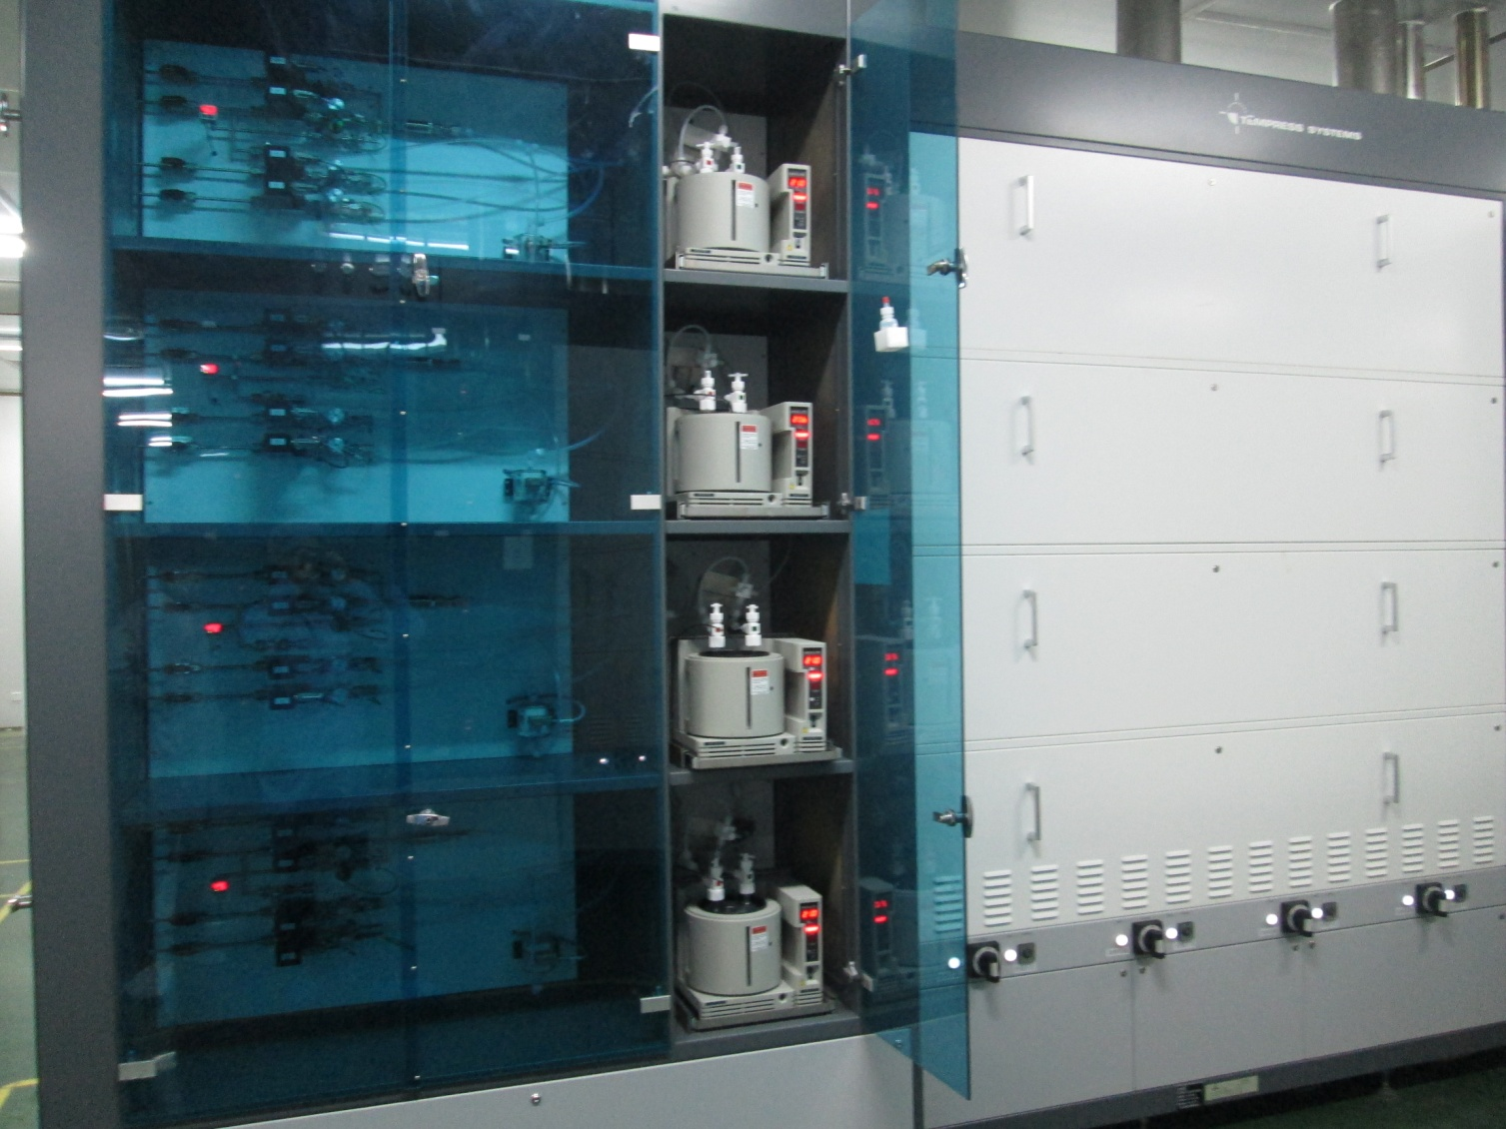
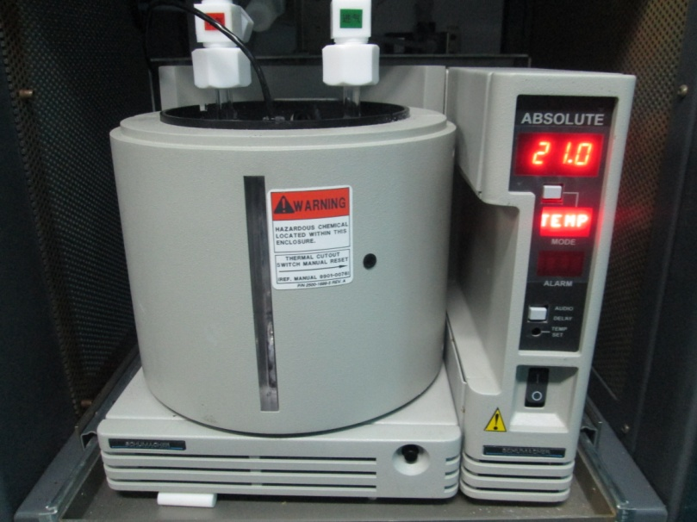
扩散设备：气源柜（源瓶）
三氯氧磷在晶科公司就是应用于电池片生产的扩散工序，作为磷源使用。
安装在扩散设备上的三氯氧磷源瓶

Slide 8
扩散设备布置示意图:先进的自动化设备确保安全
排风口
排 风
推舟
机构
排废口
气源柜
进气
炉体柜
总电源进线
净化操作台
计算机控制柜

Slide 9
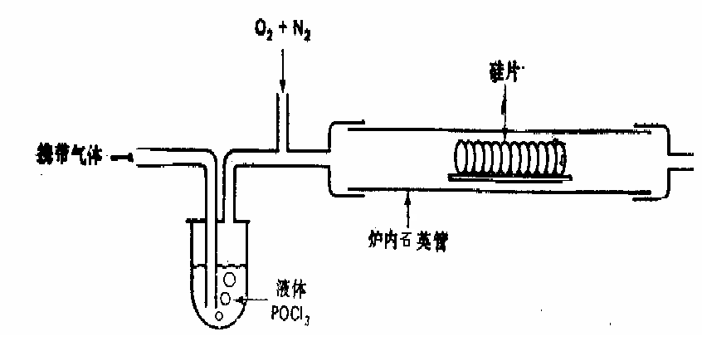
三氯氧磷工作流程示意图

Slide 10
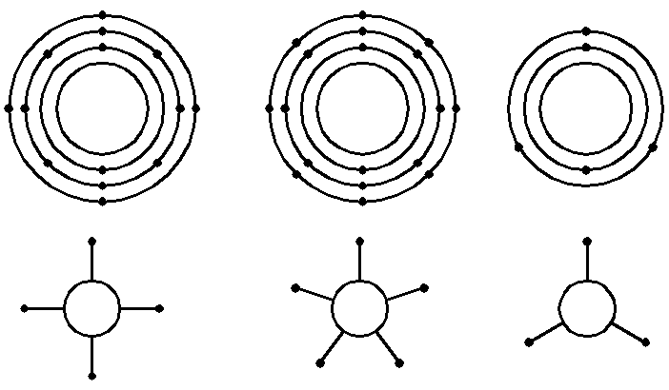
三氯氧磷在晶科公司的用途：扩散形成P-N结
太阳能电池片中的几种元素:硅（Si）、磷（P）、硼（B）元素的原子结构模型如下：
第三层4个电子
第二层8个电子
第一层2个电子
最外层5个电子
最外层3个电子
Si
+14
P
+15
B
si
B
P

Slide 11
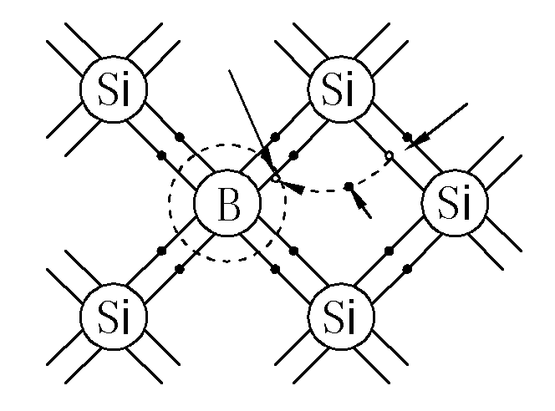
扩散工艺原理：磷源的使用原理 P-N结
硼（B）是三族元素，原子的最外层有三个价电子，硼原子最外层只有三个电子参加共价键，在另一个价键上因缺少一个电子而形成一个空位，邻近价键上的价电子跑来填补这个空位，就在这个邻近价键上形成了一个新的空位，我们称这个空位叫“空穴”。这种依靠空穴导电的半导体称为空穴型半导体，简称P型半导体。P型半导体中空穴为多数载流子，自由电子为少数载流子。这种接受自由电子的杂质称为受主杂质。如下图:
P型半导体（受主掺杂）--接受自由电子

Slide 12
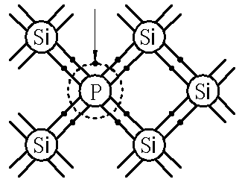
扩散工艺原理：磷源的使用原理 P-N结
磷（P）是五族元素，原子的最外层有五个价电子，磷原子最外层五个电子中只有四个参加共价键，另一个不在价键上，成为自由电子，失去电子的磷原子是一个带正电的正离子，正离子处于晶格位置上，不能自由运动，它不是载流子。因此，掺入磷的半导体起导电作用的，主要是磷所提供的自由电子，这种依靠电子导电的半导体称为电子型半导体，简称N型半导体。N型半导体上自由电子为多数载流子，空穴为少数载流子。这种提供自由电子的杂质称为施主杂质。如下图：
N型半导体（施主掺杂）--提供自由电子
多余电子

Slide 13

扩散工艺原理：磷源的使用原理 P-N结
工艺原理
高温下，单晶固体中会产生空位的点缺陷。当存在主原子或杂质原子的浓度梯度时，点缺陷会影响原子的运动。当某一晶格原子偶然地获得足够的能量而离开晶格位置，成为一个填隙原子，同时产生一个空位。当邻近的原子向空位迁移时，这种机理称为空位扩散。
Si原子
杂质原子
晶格空位

Slide 14
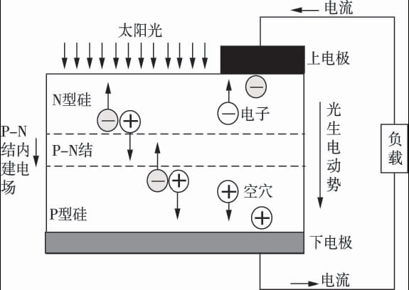
扩散工艺原理：磷源的使用原理 P-N结
太阳能光伏电池（PV）
光生伏特效应，简称光伏效应。指光照使不均匀半导体或半导体与金属结合的不同部位之间产生电位差的现象。

Slide 15

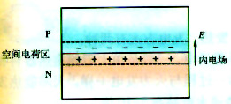
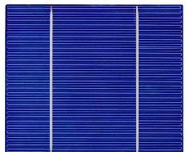
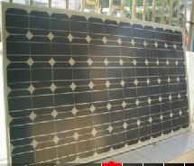


扩散工艺原理：磷源的使用原理 P-N结
扩散的目的：形成PN结，为电子流动创造条件
扩散
丝网印刷
组件
发电

Slide 16
三氯氧磷安全使用与管理培训
三氯氧磷使用的安全要求
3

Slide 17
三氯氧磷工序的人员安全资格要求：安全培训与取证
人员要求：
1、所有进入扩散工序作业的人员，必须接受公司环安中心的“三氯氧磷专项安全教育培训”；三氯氧磷的使用、设备维护人员必须进行专项安全教育培训，必须通过培训考核。
2、三氯氧磷的源瓶更换人员、源瓶设备设施维护人员还必须参加由政府安监局组织的专项“危化品”安全教育培训，必须通过培训考核取证后方能够上岗作业。
3、扩散工序的作业人员必须持有环安中心和人资部门考核后颁发的《上岗安全资格证》 。

Slide 18
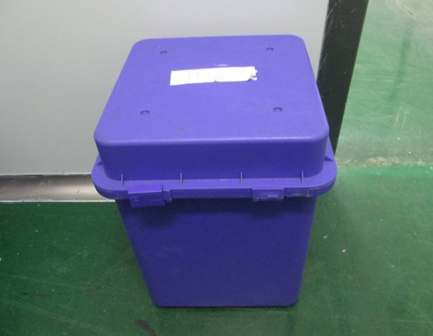
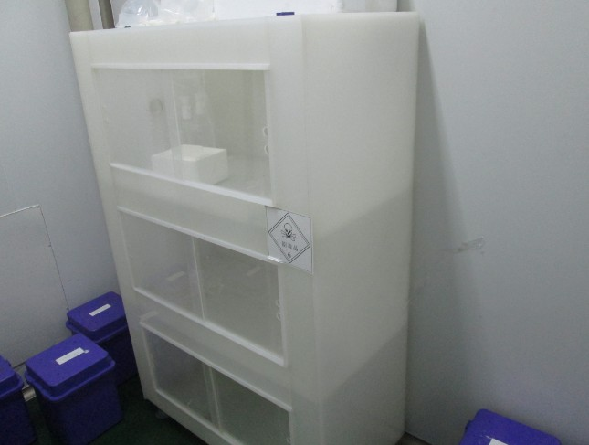
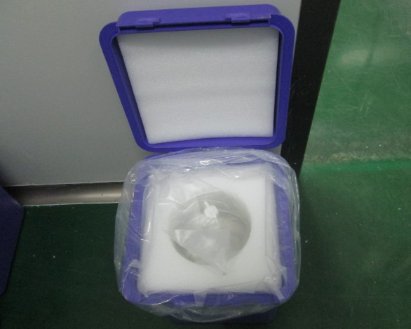
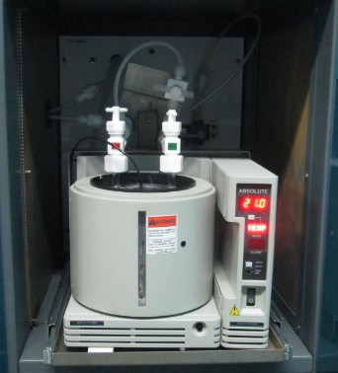
三氯氧磷的安全使用要求：包装与存放
1、三氯氧磷的搬运、包装与贮存: 搬运时必须穿着个人防护用品(PPE),使用
有减震措施的专用小车装载。
2、源瓶在使用中必须固定（放置在加温座中）。
3、不可对瓶身任何地方撞击或高温加热。所有连接管道与设施需确定无泄漏后
方可使用。
有通风设施的存放柜
有独立的包装桶
有减震和密封措施
使用中进行固定

Slide 19
三氯氧磷的安全使用要求
三氯氧磷源瓶的搬运：
1、当从供应链库房到车间存放点搬运密闭包装桶
时，可穿着普通的工作服，但必须戴一次性乳
胶手套进行搬运作业；
2、取出源瓶：打开包装桶准备进行源瓶使用安
装更换时，必须穿戴防化服和防化护目镜、防
毒面具；戴好防化手套。
密闭的包装桶
打开包装桶取出源瓶时

Slide 20
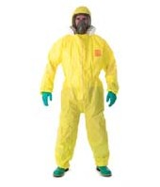
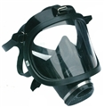

三氯氧磷使用安全防护：眼睛、面部、呼吸、手部
安装源瓶时的最基本的安全防护措施
连体防化服
手部：防化手套
眼部和面部：防毒面具

Slide 21
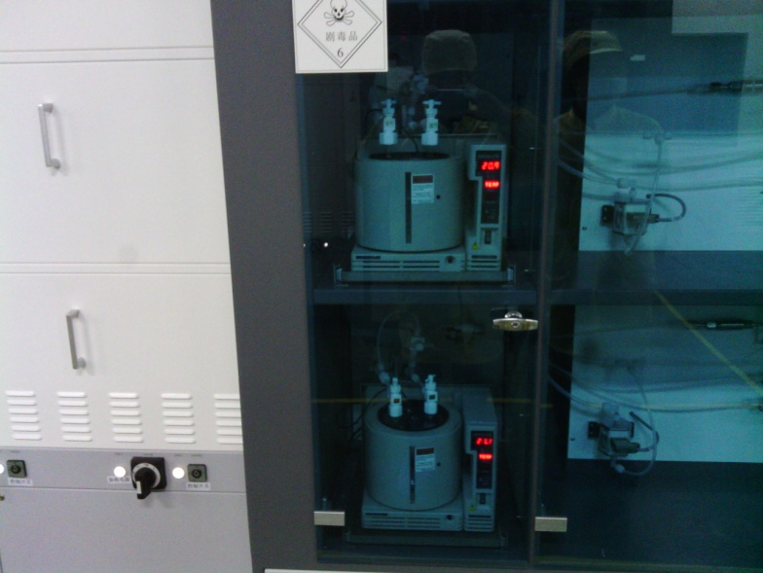
三氯氧磷的安全使用要求：《安规》
《扩散岗位Tempress设备安全技术操作规程》
四、 运转中检查
4、设备涉及到磷源柜故障检修：①当设备发生故障，设备人员需要打开磷源柜进行检修时，打开之前必须参照《磷源更换作业指导书》穿戴好防护用品，拆除磷源瓶，并将源瓶放置源瓶房内的安全位置后，方可按照正常程序进行检修，故障处理完成之后，同样参照《磷源更换作业指导书》安装磷源，并进行鼓泡测试后，交付生产；
打开源瓶柜检修之前，必须穿戴好防护用品

Slide 22
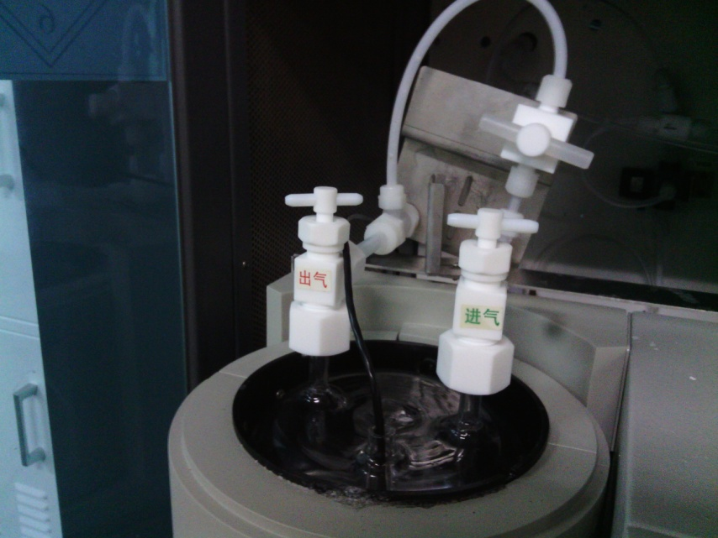
三氯氧磷的安全使用要求：《安规》源瓶异常的处理
《扩散岗位Tempress设备安全技术操作规程》
2013年2月12日电池三部扩散事故？
②当生产人员安装或源瓶自身存在问题影响生产时，源瓶出气不畅，瓶内压强过大导致源夜回流至进气管存在安全隐患，设备人员在检修时，必须事先打开源瓶泄压阀之后，待进气管或出气管内无源液后，方可按照《磷源更换作业指导书》进行重新拆装，进行故障测试，测试正常后方可交付生产。
在出现进气管回流或者出气不畅时，检修之前必须打开泄压阀

Slide 23
三氯氧磷安全使用与管理培训：四
三氯氧磷泄漏的应急处理措施
4

Slide 24

三氯氧磷泄漏可导致的健康危害
三氯氧磷泄漏的危害
三氯氧磷泄漏后，在空气中可生成盐酸雾（氯化氢）。对皮肤、粘膜有刺激腐蚀作用。短期内吸入大量气体可引起上呼吸道刺激症状，出现咽喉炎、支气管炎，严重者可发生喉头水肿致窒息。皮肤及眼接触，可引起刺激症状或灼伤。长期低浓度接触可引起眼及呼吸道刺激症状。

Slide 25
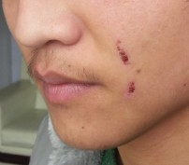
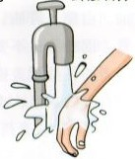
三氯氧磷皮肤伤害应急处置
三氯氧磷灼伤脸部皮肤一周后的实例
皮肤接触：皮肤沾染三氯氧磷时，应先用纸或棉花吸附使皮肤干燥，然后立即用流动清水冲洗15分钟，立即送医院救治。
清水冲洗

Slide 26
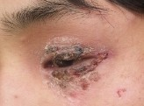
三氯氧磷皮肤伤害应急处置
眼睛接触：立即提起眼睑，用流动清水或生理盐水冲洗至少15分钟。就医。眼灼伤时，应尽早充分冲洗并立即送医院救治。
三氯氧磷灼伤眼部皮肤一周后的实例

Slide 27
三氯氧磷泄漏的应急处置
发现三氯氧磷泄漏后的正确做法
1、立即通知周围全体员工撤离生产现场，在安全区域待命；
2、立即报告上级并通知设备人员来处理源瓶异常；
3、得到上级领导准确的安全告知后再进入生产现场作业；

Slide 28
泄漏、沾染应急（急救）措施
泄漏应急处理
疏散泄漏污染区人员至安全区，禁止无关人员进入污染区，应急处理人员戴防毒面具，穿化学防护服。不要直接接触泄漏物，勿使泄漏物与可燃物质(木材、纸、油等)接触，在确保安全情况下堵漏。用沙土吸收，然后收集运至废物处理场所处置，在技术人员指导下处理。
急救措施
皮肤接触：皮肤污染时，应先用纸或棉花擦拭掉后，立即使用流动清水进行冲洗15分钟。
眼睛接触：立即提起眼睑，用流动清水或生理盐水冲洗至少15分钟，就医。
吸入：迅速脱离现场至空气新鲜处。保持呼吸道通畅。就医。
灭火方法：干粉、砂土。禁止用水。

Slide 29
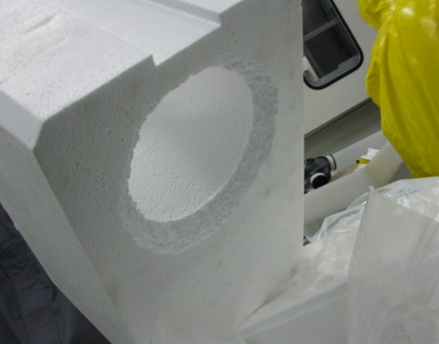
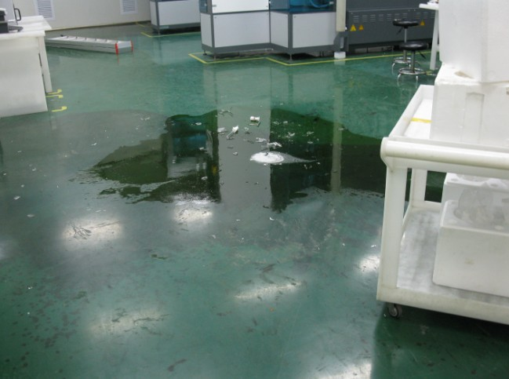
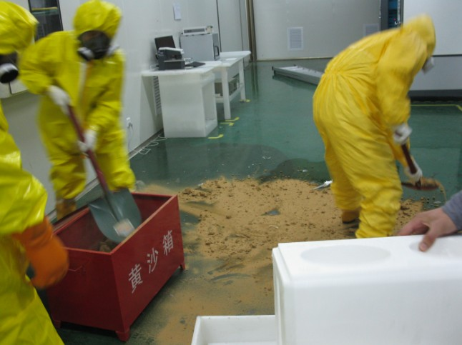
泄漏、沾染应急（急救）措施
三氯氧磷泄漏事故应急处理
2012年2月2日，电池四部扩散工序源瓶破碎事故处理现场
源瓶包装物破损导致源瓶破碎
源瓶破碎后地面三氯氧磷
现场使用黄沙应急处理

Slide 30
三氯氧磷安全使用与管理培训：目录
三氯氧磷的安全管理
5

Slide 31

强化有毒化学品管控
公司的“三氯氧磷”有毒化学品被列入公安部门专项管控重大节假日、重大政治活动都要进行现场监管。。。；列入公安部门的严管企业范围：袁花镇二家企业（晶科能源有限公司、远东化工）
OHSAS18001“职业健康管理体系”。。。。。。
ISO140001“环境管理体系”。。。。。。
安全生产：危险化学品安全管理条例（国务院令第591号） 2011年2月16日国务院第144次常务会议修订通过,自2011年12月1日起施行。危化有毒化学品管理。。。。。。

Slide 32
有毒化学品管控要求：“五双”监管
建立公司《危险化学品（剧毒品）管理制度》
有毒化学品“五双”管控要求：
1、入库双人验收；
2、双人保管；
3、双人发货；
4、双把锁（双胆挂锁或双锁）；
5、双本帐（入库、出库）--供应库房与车间均使用
同一管理方法；

Slide 33
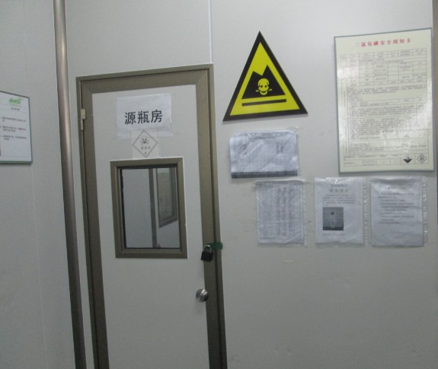
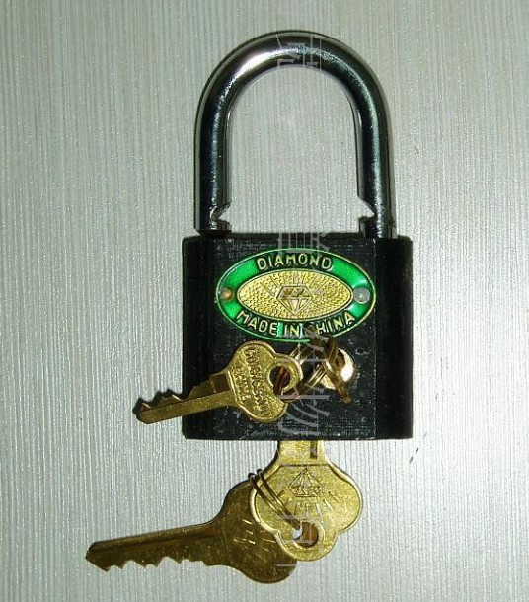
双胆挂锁：一锁双人管控
双胆挂锁：一锁双人管控，实现双人双锁管理

Slide 34
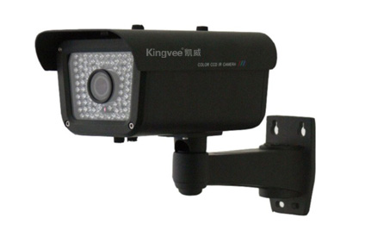
剧毒品管控硬件：摄像记录
1、剧毒品库房外监控：进出人员、行为记录；
2、所有存储点均应设置摄像系统监控；

Slide 35
接触有毒物品人员管控要求
建立接触有毒化学品人员“政审”管理资料：
1、身份证与“当前”照片；
2、家庭一般情况登记，直系亲属无被判刑事项；
3、本人无违法记录（公安部门留有案底）；
4、报公安部门备案；

Slide 36
三氯氧磷安全使用与管理培训：目录
三氯氧磷的MSDS
6

Slide 37
三氯氧磷的MSDS：六
三氯氧磷化学品MSDS
目录
第一部分 | 化学品及企业标识 | 第九部分 | 理化特性
第二部分 | 成分/组成信息 | 第十部分 | 稳定性和反应活性
第三部分 | 危险性概述 | 第十一部分 | 毒理学资料
第四部分 | 急救措施 | 第十二部分 | 生态学资料
第五部分 | 消防措施 | 第十三部分 | 废弃处置
第六部分 | 泄漏应急处理 | 第十四部分 | 运输信息
第七部分 | 操作处置与储存 | 第十五部分 | 法规信息
第八部分 | 接触控制/个体防护

Slide 38
三氯氧磷的MSDS：六
第一部分：化学品及企业标识
化学品中文名称： | 三氯氧磷
化学品俗名或商品名： | 氧氯化磷
化学品英文名称： | phosphorus oxychloride
企业名称： | (填写制造企业名称)
地址：
邮编： | N/A | 电子地址邮件： | N/A
传真号码： |  | 联系电话：
技术说明书编码： |  | 生效日期：
企业应急电话： |  | 国家应急电话：

Slide 39
三氯氧磷的MSDS：六
第二部分：成分/组成信息
有害物成分 | 分子式 | 分子量 | 含量 | CAS No.
三氯氧磷 | POCl₃ | 153.33 | ≥99.0％ | 10025
第三部分：危险性概述
危险性类别：
侵入途径：
健康危害： | 本品遇水蒸气分解成磷酸与氯化氢，含磷可致磷中毒。对皮肤、粘膜有刺激腐蚀作用。毒性与光气类似。急性中毒：短期内吸入大量蒸气，可引起上呼吸道刺激症状、咽喉炎、支气管炎；严重者可发生喉头水肿窒息、肺炎、肺水肿、紫绀、心力衰竭。口服引起消化道灼伤。眼和皮肤接触引起灼伤。长期低浓度接触可引起口、眼及呼吸道刺激症状。
环境危害：
燃爆危险： | 本品不燃，具强腐蚀性、强刺激性，可致人体灼伤。

Slide 40
三氯氧磷的MSDS：六
2. 作业场所化学品 安全标签危害分级
1.危险性类别(8大类)：6,8
危害标签：
NFPA危险等级系统
0
4
1
腐蚀品
有毒品
CORROSIVE
POISON
健康 4
可燃性 0
反应性 1
特殊 -
8
6

Slide 41
三氯氧磷的MSDS：六
第四部分：急救措施
皮肤接触： | 立即脱去污染的衣着，用大量流动清水冲洗至少15分钟。就医。
眼睛接触： | 立即提起眼睑，用大量流动清水或生理盐水彻底冲洗至少15分钟。就医。
吸入： | 迅速脱离现场至空气新鲜处。保持呼吸道通畅。如呼吸困难，给输氧。如呼吸停止，立即进行人工呼吸。就医。
食入： | 用水漱口，无腐蚀症状者洗胃。忌服油类。就医。

Slide 42
三氯氧磷的MSDS：六
第五部分：消防措施
危险特性： | 遇水猛烈分解, 产生大量的热和浓烟, 甚至爆炸。对很多金属尤其是潮湿空气存在下有腐蚀性。
有害燃烧产物： | 氯化氢、氧化磷、磷烷。
灭火方法： | 灭火剂：干粉、干燥砂土。禁止用水。

Slide 43
三氯氧磷的MSDS：六
第六部分：泄漏应急处理
应急处理： | 迅速撤离泄漏污染区人员至安全区，并立即隔离150m，严格限制出入。建议应急处理人员戴自给正压式呼吸器，穿防酸碱工作服。不要直接接触泄漏物。尽可能切断泄漏源。小量泄漏：用砂土、蛭石或其它惰性材料吸收。大量泄漏：构筑围堤或挖坑收容。在专家指导下清除。

Slide 44
三氯氧磷的MSDS：六
第七部分：操作处置与储存
操作注意事项： | 密闭操作，注意通风。操作尽可能机械化、自动化。操作人员必须经过专门培训，严格遵守操作规程。建议操作人员佩戴自吸过滤式防毒面具（全面罩），穿橡胶耐酸碱服，戴橡胶耐酸碱手套。避免产生烟雾。防止烟雾和蒸气释放到工作场所空气中。避免与还原剂、活性金属粉末、醇类接触。尤其要注意避免与水接触。搬运时要轻装轻卸，防止包装及容器损坏。配备泄漏应急处理设备。倒空的容器可能残留有害物。
储存注意事项： | 储存于阴凉、干燥、通风良好的库房。远离火种、热源。库温不超过25℃，相对湿度不超过75％。包装必须密封，切勿受潮。应与还原剂、活性金属粉末、醇类等分开存放，切忌混储。储区应备有泄漏应急处理设备和合适的收容材料。

Slide 45
三氯氧磷的MSDS：六
第八部分：接触控制/个体防护
职业接触限值：
中国MAC(mg/m3)： | 未制定标准
前苏联MAC(mg/m3)： | 0.05
TLVTN： | ACGIH 0.1ppm,0.63mg/m3
TLVWN： | ACGIH (0.5ppm),(3.1mg/m3)
监测方法：
工程控制： | 密闭操作，注意通风。尽可能机械化、自动化。提供安全淋浴和洗眼设备。
呼吸系统防护： | 可能接触其蒸气时，必须佩戴自吸过滤式防毒面具（全面罩）或隔离式呼吸器。紧急事态抢救或撤离时，建议佩戴空气呼吸器。
眼睛防护： | 呼吸系统防护中已作防护。
身体防护： | 穿橡胶耐酸碱服。
手防护： | 戴橡胶耐酸碱手套。
其他防护： | 工作现场禁止吸烟、进食和饮水。工作完毕，淋浴更衣。单独存放被毒物污染的衣服，洗后备用。保持良好的卫生习惯。

Slide 46
三氯氧磷的MSDS：六
第九部分：理化特性
主要成分： | 含量: 工业级≥99.0％。
外观与性状： | 无色透明发烟液体，有辛辣气味。
pH：
熔点(℃)： | 1.2
沸点(℃)： | 105.1
相对密度(水=1)： | 1.68
相对蒸气密度(空气=1)： | 无资料
饱和蒸气压(kPa)： | 5.33(27.3℃)
燃烧热(kJ/mol)： | 无意义
溶解性： | 无资料。
主要用途： | 用于医药，合成染料及塑料的生产。
其它理化性质：

Slide 47
三氯氧磷的MSDS：六
第十部分：稳定性和反应活性
稳定性： | 稳定
禁配物： | 强还原剂、活性金属粉末、水、醇类。
避免接触的条件： | 潮湿空气。
聚合危害：
分解产物：

Slide 48
三氯氧磷的MSDS：六
第十一部分：毒理学资料
急性毒性： | LC50：200.3mg/m3，4小时(大鼠吸入) LD50：280 mg/kg(大鼠经口)
亚急性和慢性毒性：
刺激性： | 敏感
致敏性： | 无
致突变性： | 无资料
致畸性： | 无资料
致癌性： | 无资料

Slide 49
三氯氧磷的MSDS：六
第十二部分：生态学资料
生态毒理毒性：
生物降解性：
非生物降解性：
生物富集或生物积累性：
第十三部分：废弃处置（此处重点讲实际安全处置操作）
废弃物性质：
废弃处置方法： | 处置前应参阅国家和地方有关法规。（处理后的黄沙）倒入碳酸氢钠溶液中，用氨水喷洒，反应停止后，用水冲入废水系统。
废弃注意事项：

Slide 50
三氯氧磷的MSDS：六
第十四部分：运输信息
危险货物编号： | 81040
UN编号： | 1810
包装标志：
包装类别： | O52
包装方法： | 闭口厚钢桶，采用2～3毫米厚的钢板焊接制成，桶身套有两道滚箍。螺纹口、盖、垫圈等封口件配套完好，每桶净重不超过300 公斤；玻璃瓶或塑料桶（罐）外全开口钢桶；玻璃瓶或塑料桶（罐）外普通木箱或半花格木箱；磨砂口玻璃瓶或螺纹口玻璃瓶外普通木箱；安瓿瓶外普通木箱。
运输注意事项： | 铁路运输时应严格按照铁道部《危险货物运输规则》中的危险货物配装表进行配装。起运时包装要完整，装载应稳妥。运输过程中要确保容器不泄漏、不倒塌、不坠落、不损坏。严禁与还原剂、活性金属粉末、醇类、食用化学品等混装混运。运输时运输车辆应配备泄漏应急处理设备。运输途中应防曝晒、雨淋，防高温。公路运输时要按规定路线行驶，勿在居民区和人口稠密区停留。

Slide 51
三氯氧磷的MSDS：六
第十五部分：法规信息
法规信息 | 《危险化学品安全管理条例》（国务院第591号令，2011年12月1日实施；常用危险化学品的分类及标志 (GB 13690-92)将该物质划为第8.1 类酸性腐蚀品。

Slide 52


培训结束
安全第一 预防为主
谢谢大家！
对刚才的培训内容，进行书面答卷考核

